Slide 1
Socket编程
南京大学软件学院
互联网计算

Slide 2
总览
什么是Socket？
Socket常用函数
讲述了Java中与Socket编程有关的API
包含TCP和UDP两种传输层协议的Socket使用
从以下方面讲述Socket的API使用
  套接字地址的表示
  域名解析
  套接字的表示
  使用套接字传输数据
课程将在一个简单的应答服务器的基础上，展现这些API的协作

Slide 3
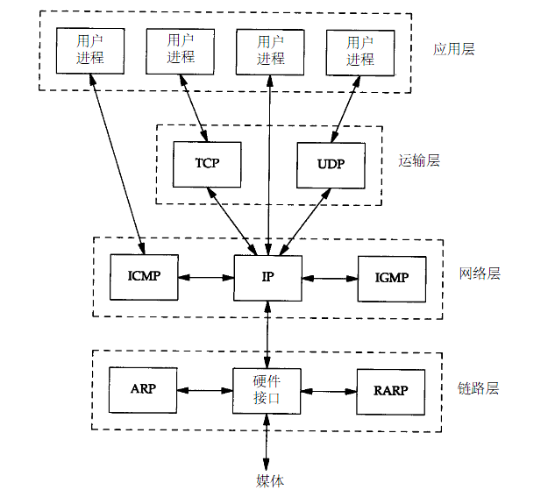
什么是Socket？
图片来源于《tcp/ip协议详解卷一》
Notes:
我们知道进程通信的方法有管道、命名管道、信号、消息队列、共享内存、信号量，这些方法都要求通信的两个进程位于同一个主机。但是如果通信双方不在同一个主机又该如何进行通信呢？在计算机网络中我们就学过了tcp/ip协议族，其实使用tcp/ip协议族就能达到我们想要的效果，如图示。那么今天我们需要了解的Socket是在哪里呢？

Slide 4
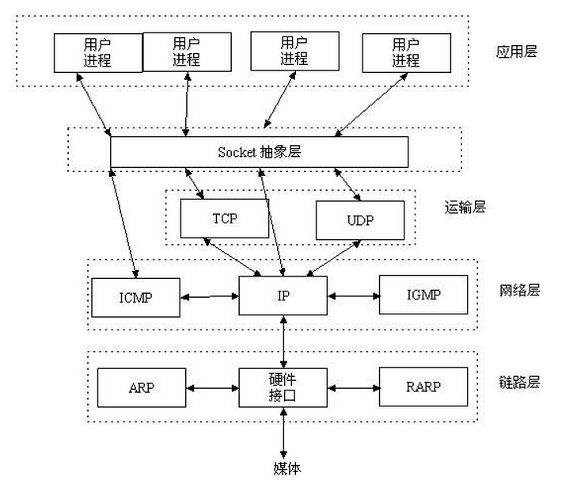
什么是Socket？
图片来源于《tcp/ip协议详解卷一》
Notes:
从上一张图可以看到，虽然我们直接使用tcp/ip协议族就能达到两个主机进行通信的目的，但是，当我们使用不同的协议进行通信时就得使用不同的接口，还得处理不同协议的各种细节，这就增加了开发的难度，软件也不易于扩展。于是UNIX BSD就发明了socket这种东西，socket屏蔽了各个协议的通信细节，使得程序员无需关注协议本身，直接使用socket提供的接口来进行互联的不同主机间的进程的通信。这就好比操作系统给我们提供了使用底层硬件功能的系统调用，通过系统调用我们可以方便的使用磁盘（文件操作），使用内存，而无需自己去进行磁盘读写，内存管理。socket其实也是一样的东西，就是提供了tcp/ip协议的抽象，对外提供了一套接口，同过这个接口就可以统一、方便的使用tcp/ip协议的功能了。简单来说， Socket是应用层与TCP/IP协议族通信的中间软件抽象层，它是一组接口。在设计模式中，Socket其实就是一个门面模式，它把复杂的TCP/IP协议族隐藏在Socket接口后面，对用户来说，一组简单的接口就是全部，让Socket去组织数据，以符合指定的协议。既然知道了Socket所处的位置，我们来看看Socket的完整定义是什么。

Slide 5
什么是Socket？
A major issue is how to refer to processes in a foreign HOST. Each HOST has some internal naming scheme, but these various schemes often are incompatible. Since it is not practical to impose a common internal process naming scheme, an intermediate name space was created with a separate portion of the name space given to each HOST. It is left to each HOST to map internal process identifiers into its name space. The elements of the name space are called sockets. A socket forms one end of a connection, and a connection is fully specified by a pair of sockets.
---IETF RFC33（1970）
Notes:
socket一词的起源在组网领域的首次使用是在1970年2月12日发布的文献IETF RFC33中发现的（第6页），撰写者为Stephen Carr、Steve Crocker和Vint Cerf。根据美国计算机历史博物馆的记载，Croker写道：“命名空间的元素都可称为套接字接口。一个套接字接口构成一个连接的一端，而一个连接可完全由一对套接字接口规定。（The elements of the name space are called sockets. A socket forms one end of a connection, and a connection is fully specified by a pair of sockets.）”计算机历史博物馆补充道：“这比BSD的套接字接口定义早了大约12年。”

Slide 6
三类socket
流套接字:
主要用于TCP协议;
提供了双向的、有序的、无重复的、无记录边界的数据传输服务。
数据报套接字：
主要用于UDP协议;
它提供了双向的、无序的、有重复的、有记录边界的数据传输服务。
原始套接字：
主要用于访问底层协议，如IP、ICMP与IGMP等协议;
原始套接字可以保存IP包中的完整IP头部。

Slide 7
服务器
socket()
面向连接的客户/服务器的时序图
bind()
listen()
accept()
客户
socket()
阻塞、等待客户请求
connect()
请求建立连接
recv()
send()
数据发送
sendto()
recv()
数据发送
close()
close()

Slide 8
服务器
客户
socket()
socket()
bind()
bind()
数据发送
recvfrom()
sendto()
阻塞、等待客户请求
数据发送
sendto()
recvfrom()
close()
close()
无连接的客户/服务器的时序图

Slide 9
socket()函数
int socket(int protofamily, int so_type, int protocol);
  protofamily 指协议族，常见的值有：
    AF_INET，指定so_pcb中的地址要采用ipv4地址类型
    AF_INET6，指定so_pcb中的地址要采用ipv6的地址类型
    AF_LOCAL/AF_UNIX，指定so_pcb中的地址要使用绝对路径名
  so_type 指定socket的类型，常见的值有：
    SOCK_STREAM（基于TCP的，数据传输比较有保障）
    SOCK_DGRAM(是基于UDP的，专门用于局域网)
  protocol 指定具体的协议，常见的值有：
    IPPROTO_TCP，TCP协议
    IPPROTO_UDP，UPD协议
    0，如果指定为0，表示由内核根据so_type指定默认的通信协议
注意：并不是上面的type和protocol可以随意组合的，如SOCK_STREAM不可以跟IPPROTO_UDP组合。
Notes:
socket函数对应于普通文件的打开操作。普通文件的打开操作返回一个文件描述字，而socket()用于创建一个socket描述符（socket descriptor），它唯一标识一个socket。这个socket描述字跟文件描述字一样，后续的操作都有用到它，把它作为参数，通过它来进行一些读写操作。当我们调用socket创建一个socket时，返回的socket描述字它存在于协议族空间中，但没有一个具体的地址。如果想要给它赋值一个地址，就必须调用bind()函数，否则就当调用connect()、listen()时系统会自动随机分配一个端口。

Slide 10
bind()函数
int bind(int sockfd, const struct sockaddr *addr, socklen_t addrlen);
  sockfd：即socket描述字，它是通过socket()函数创建了，唯一标识一个socket。bind()函数就是将给这个描述字绑定一个名字。
  addr：一个const struct sockaddr *指针，指向要绑定给sockfd的协议地址。这个地址结构根据地址创建socket时的地址协议族的不同而不同。
  addrlen：对应的是地址的长度。
Notes:
正如上面所说bind()函数把一个地址族中的特定地址赋给socket。例如对应AF_INET、AF_INET6就是把一个ipv4或ipv6地址和端口号组合赋给socket。
addr补充描述：一个const struct sockaddr *指针，指向要绑定给sockfd的协议地址。这个地址结构根据地址创建socket时的地址协议族的不同而不同，可选的有AF_INET 即IPV4（sockaddr_in）、AF_INET6即IPV6（sockaddr_in6）、AF_UNIX即Unix域地址（sockaddr_un）

Slide 11
listen()、connect()函数
int listen(int sockfd, int backlog);
int connect(int sockfd, const struct sockaddr *addr, socklen_t addrlen);
如果作为一个服务器，在调用socket()、bind()之后就会调用listen()来监听这个socket，如果客户端这时调用connect()发出连接请求，服务器端就会接收到这个请求。
listen函数的第一个参数即为要监听的socket描述字，第二个参数为相应socket可以排队的最大连接个数。socket()函数创建的socket默认是一个主动类型的，listen函数将socket变为被动类型的，等待客户的连接请求。
connect函数的第一个参数即为客户端的socket描述字，第二参数为服务器的socket地址，第三个参数为socket地址的长度。客户端通过调用connect函数来建立与TCP服务器的连接。

Slide 12
accept()函数
int accept(int sockfd, struct sockaddr *addr, socklen_t *addrlen);
accept函数的第一个参数为服务器的socket描述字，第二个参数为指向struct sockaddr *的指针，用于返回客户端的协议地址，第三个参数为协议地址的长度。如果accpet成功，那么其返回值是由内核自动生成的一个全新的描述字，代表与返回客户的TCP连接。
TCP服务器端依次调用socket()、bind()、listen()之后，就会监听指定的socket地址了。TCP客户端依次调用socket()、connect()之后就想TCP服务器发送了一个连接请求。TCP服务器监听到这个请求之后，就会调用accept()函数取接收请求，这样连接就建立好了。之后就可以开始网络I/O操作了，即类同于普通文件的读写I/O操作。

Slide 13
read()、write()等函数
网络I/O操作有下面几组：
  read()/write()
  recv()/send()
  readv()/writev()
  recvmsg()/sendmsg()
  recvfrom()/sendto()
负责相应的数据读写操作

Slide 14
close()函数
int close(int fd);
在服务器与客户端建立连接之后，会进行一些读写操作，完成了读写操作就要关闭相应的socket描述字，好比操作完打开的文件要调用fclose关闭打开的文件。
注意：close操作只是使相应socket描述字的引用计数-1，只有当引用计数为0的时候，才会触发TCP客户端向服务器发送终止连接请求。
Notes:
Socket描述字有可能会有多个引用，因此当所有引用都关闭后才会触发终止请求

Slide 15
JAVA Socket 相关类
套接字地址
域名解析
TCP套接字
套接字传输数据
UDP套接字
InetAddress
Socket
ServerSocket
InputStream
OutputStream
DatagramSocket
DatagramPacket

Slide 16
套接字地址/域名解析
Java使用InetAddress表示IP地址
  定义于java.net包下
  既可以表示IPv4的地址，也可以表示IPv6的地址
在Java的Socket API中，往往将一个InetAddress对象和一个端口号一起使用作为套接字地址
通过InetAddress的静态方法getByName可以将一个IP地址或域名转换为InetAddress对象
  当对应域名不存在或无法解析时，会抛出java.net.UnknownHostException异常，需要对其进行处理

Slide 17
示例: Lookup.java
import java.net.*;
class Lookup {
public static void main(String[] args) {
try {
InetAddress a = InetAddress.getByName(args[0]);
System.out.println(args[0] + ":" + a.getHostAddress());
} catch (UnknownHostException e) {
System.out.println("No address found for " + args[0]);
}
}
}
> java Lookup software.nju.edu.cn
software.nju.edu.cn:219.219.120.45
> java Lookup 127.0.0.1
127.0.0.1:127.0.0.1

Slide 18
相关类
套接字地址
域名解析
TCP套接字
套接字传输数据
UDP套接字
InetAddress
Socket
ServerSocket
InputStream
OutputStream
DatagramSocket
DatagramPacket

Slide 19
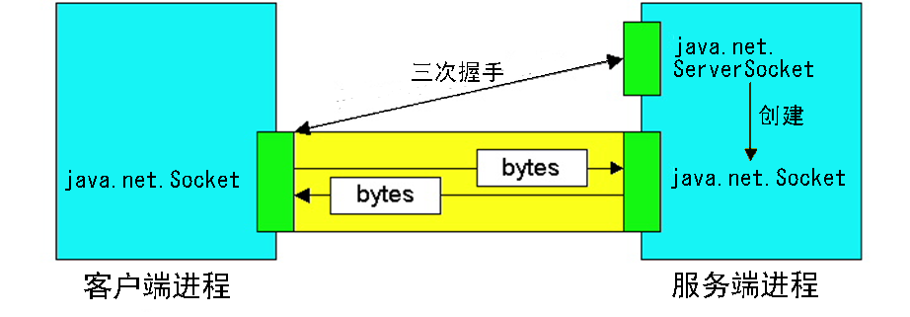
TCP套接字

Slide 20
ServerSocket类
ServerSocket类表示服务端创建的等待客户端来连接的TCP套接字（称为被动套接字）
绑定ServerSocket到本地端口并监听
  new ServerSocket(int port) // backlog=50
  new ServerSocket(int port, int backlog)
  new ServerSocket(int port, int backlog, InetAddress bindAddr)
  当绑定失败（譬如端口被占用时）均抛出java.io.IOException
通过accept调用获取一个完成三次握手的TCP连接
  Socket accept()
  创建时的backlog参数表示允许完成三次握手但没被accept调用获取到的TCP连接个数，超出backlog的连接将会被拒绝

Slide 21
Socket类
Socket类表示一个建立好的TCP连接，它可以由服务端通过主动连接创建，也可以被ServerSocket通过accept调用创建（称为主动套接字）
客户端主动连接
  new Socket(InetAddress addr, int port)
  当目标机器不可达、连接被重置或拒绝等情况时，会抛出java.io.IOException异常
与远程机器通信
  InputStream getInputStream()——从远程机器读数据
  OutputStream getOutputStream()——向远程机器写数据
  void close()——关闭该套接字连接

Slide 22
相关类
套接字地址
域名解析
TCP套接字
套接字传输数据
UDP套接字
InetAddress
Socket
ServerSocket
InputStream
OutputStream
DatagramSocket
DatagramPacket

Slide 23
读取数据
InputStream类为Java提供的输入流抽象
  定义于java.io包下
  输入流有流终止和传输错误两种情况，而一般而言前者不抛出异常，后者抛出java.io.IOException
通过read方法进行读取
  abstract int read()——从输入流读取单个字节，当读取成功时，返回0-255的整数，当流终止时，返回-1
  int read(byte[] b)——从输入流读取最多b.length个字节，并返回读取到b的元素的个数，当流终止时，返回-1
  int read(byte[] b, int off, int len)——从输入流读取最多len个字节到b中以b[off]开头的存储空间中，当流终止时，返回-1
通过实现InputStream类，可以实现新的输入源，如FileInputStream，ByteBufferInputStream等
通过包装InputStream类，可以扩充和简化InputStream的API，如DataInputStream，BufferedInputStream等

Slide 24
写出数据
OutputStream类为Java提供的输出流抽象
  定义于java.io包下
  由于数据流的流终止由调用者决定，因此只存在传输错误一种情况，会抛出java.io.IOException异常
通过write方法进行写出
  abstract void write(int b)——写出单个字节到输出流，只有低8位有效
  void write(byte[] b)——将b中b.length个字节写出到输出流
  void write(byte[] b, int off, int len)——将b中b[off]开头的len个字节写出到输出流
通过close方法关闭/终止输出流
  子类通过重写close方法决定close时的行为
通过实现OutputStream类，可以实现新的输出源，如FileOutputStream，ByteBufferOutputStream等
通过包装OutputStream类，可以扩充和简化OutputStream的API，如DataOutputStream，BufferedOutputStream等

Slide 25

TCP套接字编程实例
客户端从标准输入流读取一行字符串，并将其写出到服务端
服务端读取客户端的输入数据，将其转换为大写，并传回给客户端
客户端从服务端读取数据，并将转换后的字符串输出到标准输出流，回显给用户
Client
process
Input stream:
sequence of bytes
into process
output stream:
sequence of bytes
out of process
client TCP socket

Slide 26
TCPClient.java
import java.io.*;
import java.net.*;
class TCPClient {
public static void main(String argv[]) throws Exception
{
String sentence;
String modifiedSentence;
BufferedReader inFromUser =
new BufferedReader(new InputStreamReader(System.in));
Socket clientSocket = new Socket("hostname", 6789);
DataOutputStream outToServer =
new DataOutputStream(clientSocket.getOutputStream());

Slide 27
TCPClient.java
BufferedReader inFromServer =
new BufferedReader(new InputStreamReader(clientSocket.getInputStream()));
sentence = inFromUser.readLine();
outToServer.writeBytes(sentence + '\n');
modifiedSentence = inFromServer.readLine();
System.out.println("FROM SERVER: " + modifiedSentence);
clientSocket.close();
}
}

Slide 28
TCPServer.java
import java.io.*;
import java.net.*;
class TCPServer {
public static void main(String argv[]) throws Exception
{
String clientSentence;
String capitalizedSentence;
ServerSocket welcomeSocket = new ServerSocket(6789);
while(true) {
Socket connectionSocket = welcomeSocket.accept();
BufferedReader inFromClient = new BufferedReader(new
InputStreamReader(connectionSocket.getInputStream()));

Slide 29
TCPServer.java
DataOutputStream outToClient =
new DataOutputStream(connectionSocket.getOutputStream());
clientSentence = inFromClient.readLine();
capitalizedSentence = clientSentence.toUpperCase() + '\n';
outToClient.writeBytes(capitalizedSentence);
}
}
}

Slide 30
相关类
套接字地址
域名解析
TCP套接字
套接字传输数据
UDP套接字
InetAddress
Socket
ServerSocket
InputStream
OutputStream
DatagramSocket
DatagramPacket

Slide 31
UDP套接字
回顾UDP的特点
  通过套接字为网络中的其他设备提供服务，即知道目标机器IP地址和端口即可向目标机器的对应进程发送UDP报文
  基于分组交换进行工作
  无需目标机器无需提供被动套接字和三次握手建立连接
  如果分组能到达目标机器，不保证分组的到达次序
  分组可能会遗失和被丢弃
回顾传输层UDP报文的格式
  源端口，目标端口
  载荷长度
  校验和

Slide 32
DatagramSocket类
DatagramSocket类表示一个UDP套接字
绑定UDP套接字到本地端口
  new DatagramSocket()——绑定套接字到任意端口
  new DatagramSocket(int port)——绑定套接字到指定端口
  new DatagramSocket(int port, InetAddress addr)——绑定套接字到指定IP地址和端口
  当绑定失败时，均会抛出java.net.SocketException异常
  通过close()关闭当前UDP套接字，释放其占用的端口
发送和接收数据报文
  send(DatagramPacket p)——发送UDP报文
  receive(DatagramPacket p)——接收UDP报文，会一直阻塞接收到报文，或者在设置了超时时间后，抛出java.net.SocketTimeoutException
  setSoTimeout(int timeout)——设置接收UDP报文的超时时间

Slide 33
DatagramPacket类
DatagramPacket类封装了一个由UDP套接字传输的数据包
  包含一个缓冲区用于存放UDP报文数据
  包含了目标机器的IP地址和端口，当DatagramSocket的connect方法被调用后，DatagramPacket中的目标IP和端口将被忽略，直到DatagramSocket的disconnect方法被调用
创建DatagramPacket的载荷
  new DatagramPacket(byte[] buf, int len)——创建一个用于接收的DatagramPacket类，超出len的UDP数据将被截断
  new DatagramPacket(byte[] buf, int len)——创建一个用于发送的DatagramPacket类

Slide 34

UDP套接字编程实例
Client
process
Input: receives packet (TCP received “byte stream”)
Output: sends packet (TCP sent “byte stream”)
client UDP socket

Slide 35
UDPClient.java
import java.io.*;
import java.net.*;
class UDPClient {
public static void main(String args[]) throws Exception
{
BufferedReader inFromUser =
new BufferedReader(new InputStreamReader(System.in));
DatagramSocket clientSocket = new DatagramSocket();
InetAddress IPAddress = InetAddress.getByName("hostname");
byte[] sendData = new byte[1024];
byte[] receiveData = new byte[1024];
String sentence = inFromUser.readLine();
sendData = sentence.getBytes();

Slide 36
UDPClient.java
DatagramPacket sendPacket =
new DatagramPacket(sendData, sendData.length, IPAddress, 9876);
clientSocket.send(sendPacket);
DatagramPacket receivePacket =
new DatagramPacket(receiveData, receiveData.length);
clientSocket.receive(receivePacket);
String modifiedSentence =
new String(receivePacket.getData());
System.out.println("FROM SERVER:" + modifiedSentence);
clientSocket.close();
}
}

Slide 37
UDPServer.java
import java.io.*;
import java.net.*;
class UDPServer {
public static void main(String args[]) throws Exception
{
DatagramSocket serverSocket = new DatagramSocket(9876);
byte[] receiveData = new byte[1024];
byte[] sendData = new byte[1024];
while(true)
{
DatagramPacket receivePacket =
new DatagramPacket(receiveData, receiveData.length);
serverSocket.receive(receivePacket);
String sentence = new String(receivePacket.getData());

Slide 38
UDPServer.java
InetAddress IPAddress = receivePacket.getAddress();
int port = receivePacket.getPort();
String capitalizedSentence = sentence.toUpperCase();
sendData = capitalizedSentence.getBytes();
DatagramPacket sendPacket =
new DatagramPacket(sendData, sendData.length, IPAddress, port);
serverSocket.send(sendPacket);
}
}
}

